Slide 1













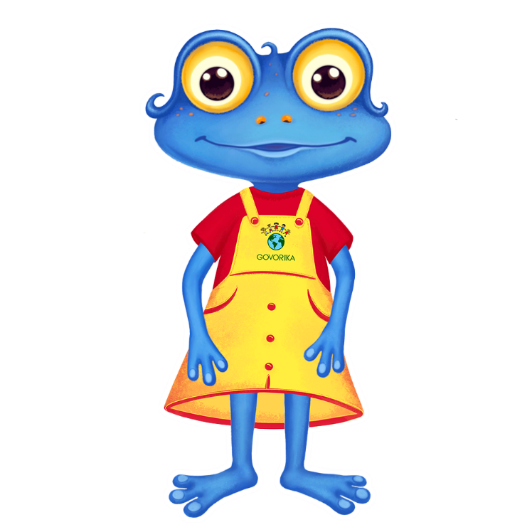

Кондитер …….. десерты.
Архитектор …….. здания.
Ветеринар …….. животных.
Клоун …….. публику.
Сварщик …….. металл.
Парикмахер …….. людей.
Воспитатель …….. детей.
Плотник …….. древесину.
Строитель …….. дом.
Учитель …….. детей.
строит
готовит
строит
лечит
воспитывает
веселит
учит
строит
проэктирует
моет
учит
лечит
готовит
строит
готовит
стрижёт
режет
учит
стрижет
обрабатывает

